Slide 1
HATARI MARA TATU: Ulinzi
Manusurika Wakimbizi Walio katika Hatari ya Unyanyasaji wa Kingono na Kijinsia
AINA YA JINSIA NA JINSIA

Slide 2
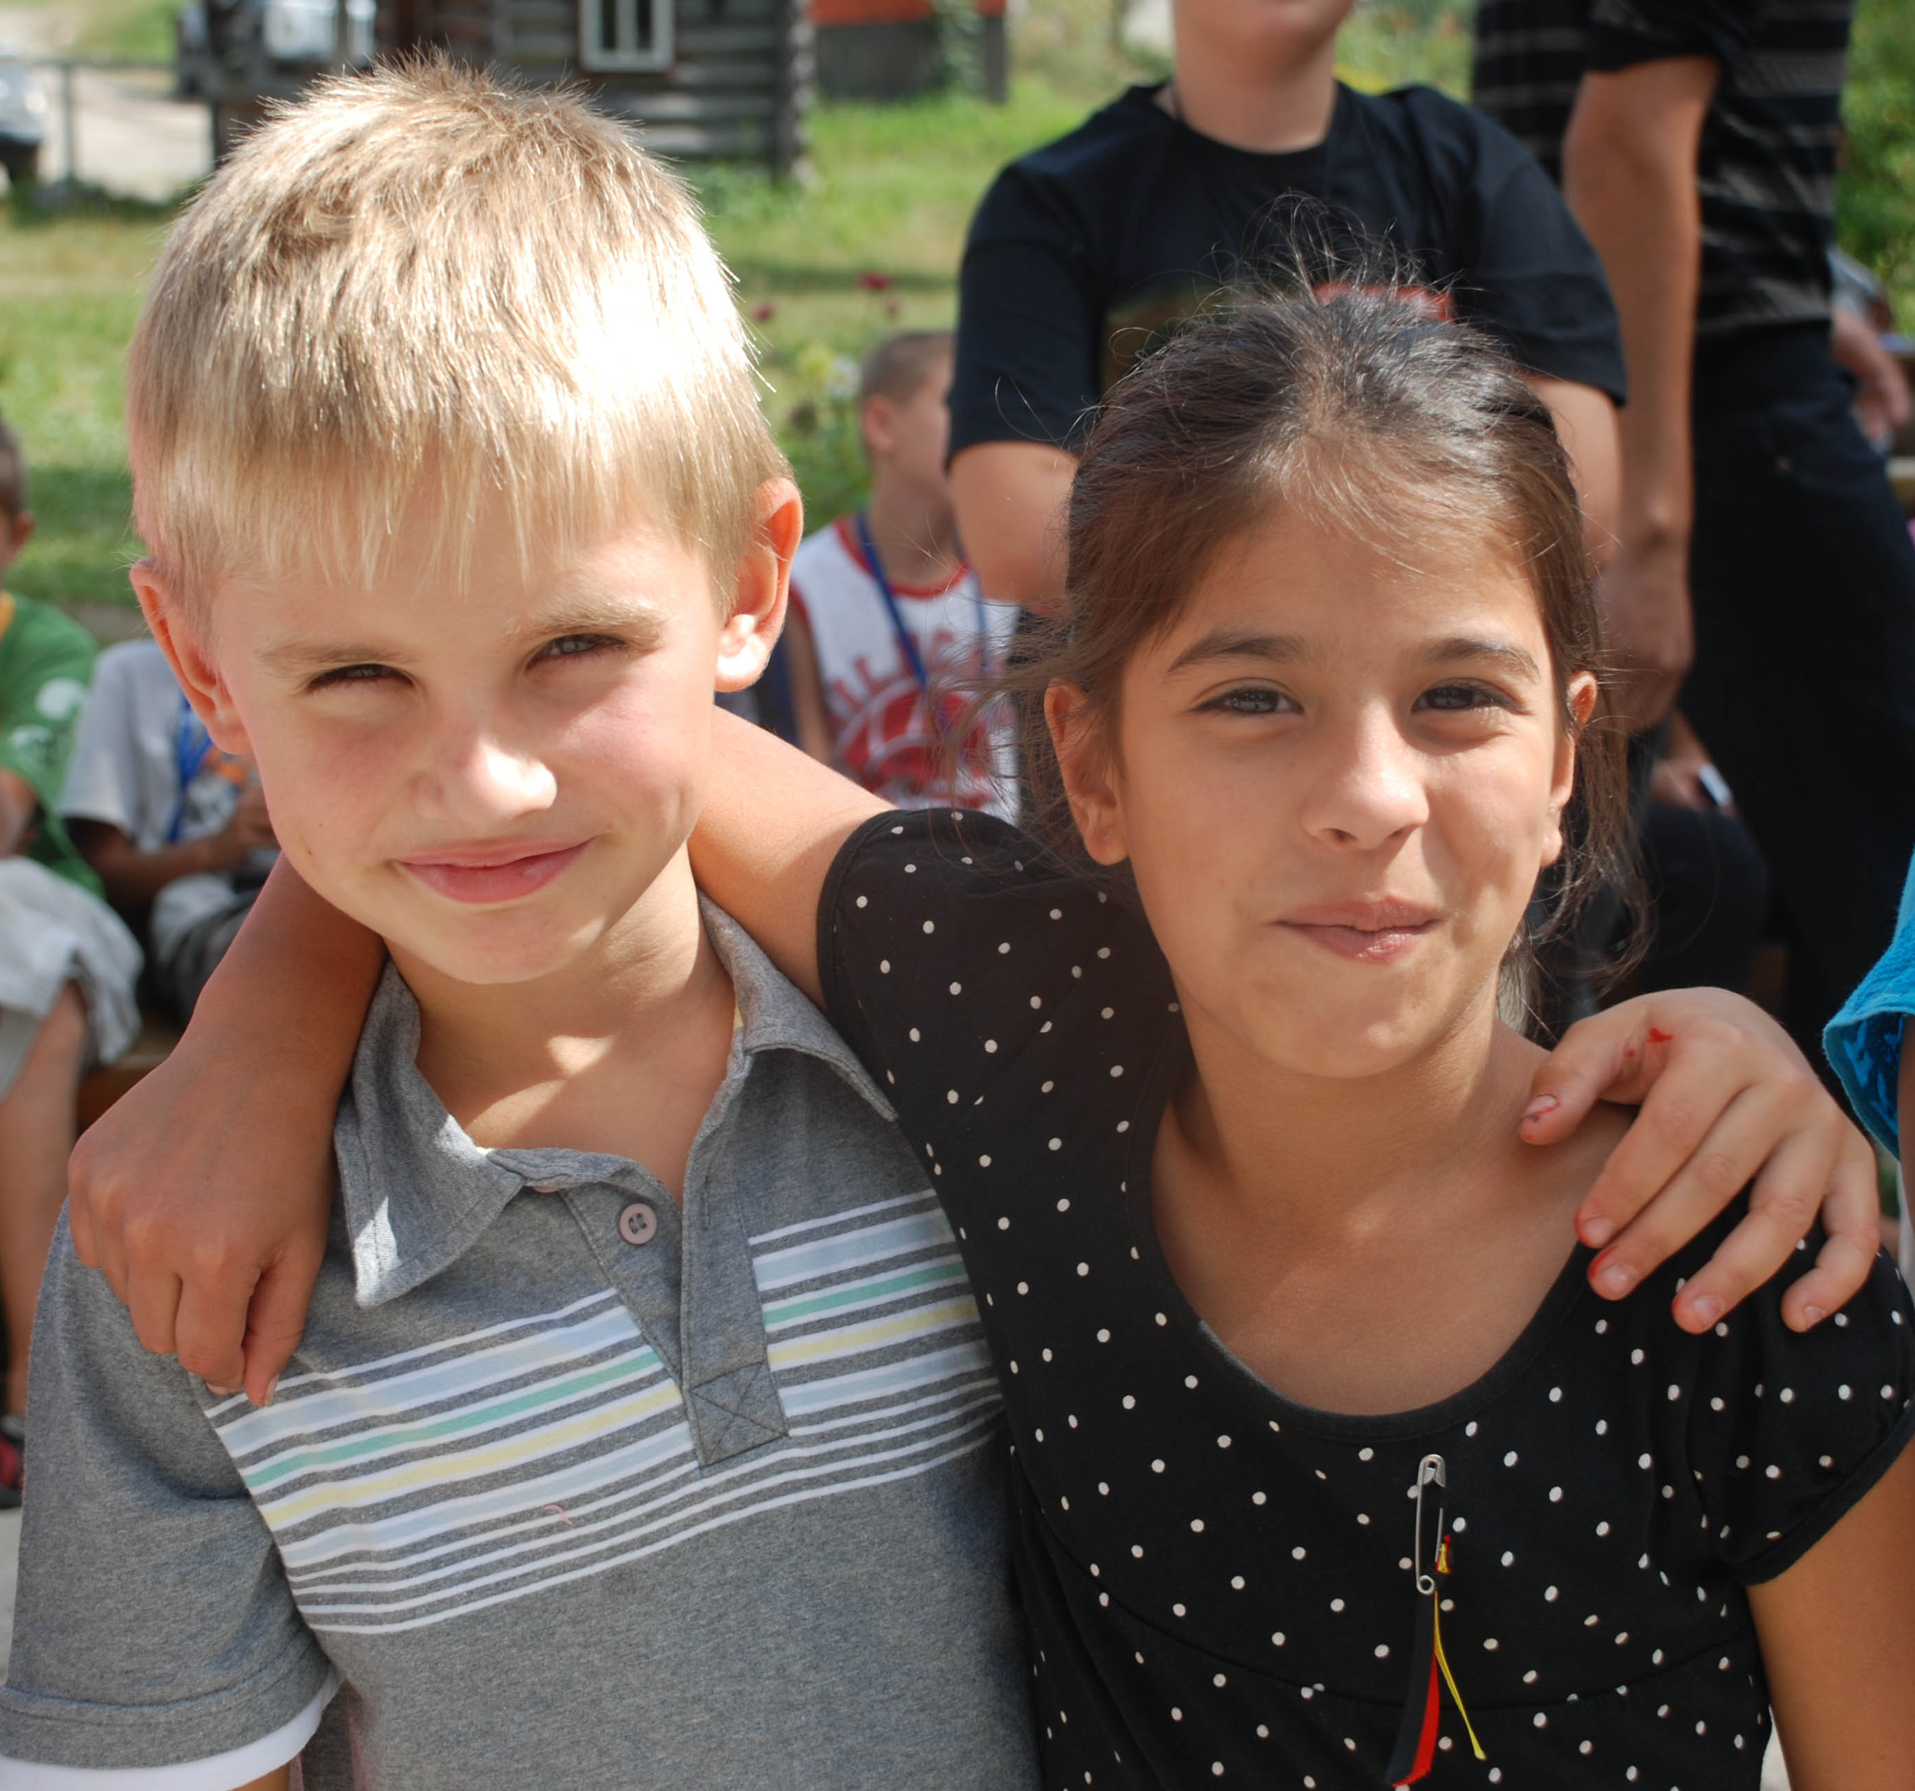
Malengo
Kipindi hiki kikiisha, washirika wataelewa
Tofauti kati ya "aina ya jinsia" na "jinsia"
Misingi na matokeo ya "majukumu ya jinsia"
Jinsi jinsia inaweza kuamua fursa, upendeleo na mamlaka yetu

Slide 3
Aina ya jinsia
Ubunguaji Bongo wa Kundi
Unaelewa "aina ya jinsia" inamaanisha nini?

Slide 4
Ufafanuzi wa Aina ya Jinsia
Aina ya jinsia inamaanisha sifa za kimaumbile zinazowatofautisha watu kama:
Wanaume
Wanawake
Watu wa jinsia mbili
Sifa za aina ya jinsia ni pamoja na jeni, muundo wa homoni na viungo vya nje na ndani vya uzazi

Slide 5
Watu wa jinsia mbili
Watu wa jinsia mbili huzaliwa na maumbile ya kimwili, homoni au jenetiki ambayo sio ya kike au kuime kabisa, au wana maumbile ya jinsia zote mbili
Watu wa jinsia mbili ni neno la ujumla, na sio aina moja
Watu wa jinsia mbili hujitambulisha kama wanaume, wanawake, au watu wa jinsia mbili

Slide 6
Jinsia ni Nini?
Kazi ya Kundi
Kundi 1: “Mwanamume ni Nani?”
Wanaume wana sifa gani katika jamii yetu?
Wanaume wana majukumu gani katika jamii yetu?
Kundi la 2: “Mwanamke ni Nani?”
Wanawake wana sifa gani katika jamii yetu?
Wanawake wana majukumu gani katika jamii yetu?

Slide 7
Ufafanuzi wa Jinsia
Jinsia inamaanisha:
Mtazamo wa ndani na mazoea ya uume au uke na muundo wa kijamii unapanga tabia filani kwa majukumu ya wanaume na wanawake

Slide 8
Majukumu ya Jinsia: Misingi
Majukumu ya kijinsia kwa wasichana na wavulana, wanaume na wanawake:
Hayategemei tofauti asili za kibiolojia
Yanabuniwa na kutekelezwa na familia, jamii, shule, dini na utamaduni
Huamua fursa, upendeleo, changamoto na uwezo wetu
Hutofautiana kulingana na utamaduni,e eneo na tabaka ya mtu
Yanaweza kubadilika baada ya muda

Slide 9
Majukumu ya Jinsia: Matokeo
Majukumu yanayopangiwa wanaume na wanawake yanaweza kuweka viwkazo na wajibu usio sawa
Vikwazi hivi vinahusiana na elimu, kazi, uhuru wa kutembea, maangalizi ya watoto na udhibiti wa rasilimali za familia
Kukosekana kwa usawa wa jinsia, ubaguzi na matumizi mabaya ya mamlaka ndiyo chanzo cha unyanyasaji wa kingono na kijinsia

Slide 10
Ufupisho
Aina ya jinsia inamaanisha sifa za kimaumbile zinazowatofautisha wanaume, wanawake na watu wa njisia mbili
Jinsia ndiyo jambi ambalo jamii huhusisha kuhusu tunavyofaa kutenda, kuhisi au tabia kulingana na aina yetu ya jinsia ya maumbile
Majukumu ya kijinsia yanayopangiwa wanawake na wanaume yanaweza kusababisha ubaguzi na huenda yakawaweka wengine katika hatari ya unyanyasaji wa kingono na kijinsia
Notes:
-

